Slide 1
МИНИСТЕРСТВО ОБРАЗОВАНИЯ И НАУКИ РОССИЙСКОЙ ФЕДЕРАЦИИ
ФЕДЕРАЛЬНОЕ ГОСУДАРСТВЕННОЕ БЮДЖЕТНОЕ ОБРАЗОВАТЕЛЬНОЕ
УЧРЕЖДЕНИЕ ВЫСШЕГО ОБРАЗОВАНИЯ
«РОСТОВСКИЙ ГОСУДАРСТВЕННЫЙ ЭКОНОМИЧЕСКИЙ УНИВЕРСИТЕТ (РИНХ)»
ЮРИДИЧЕСКИЙ ФАКУЛЬТЕТ
КАФЕДРА СУДЕБНОЙ ЭКСПЕРТИЗЫ И КРИМИНАЛИСТИКИ
ИНФОРМАЦИОННЫЙ МАТЕРИАЛ
«КРИМИНАЛИСТИЧЕСКАЯ ИДЕНТИФИКАЦИЯ И ДИАГНОСТИКА»

Slide 2
1. Понятие, сущность и значение криминалистической идентификации в раскрытии и расследовании преступлений.
Слово "идентификация" происходит от слова "идентичность".
Слово же "идентичность" происходит от латинского слова "IDEN", что означает тот же.
Таким образом, термин "идентичность" соответствует русскому слову "тождественность", а сам процесс установления тождества принято назвать термином "идентификация«, по-русски "отождествление ".

Slide 3
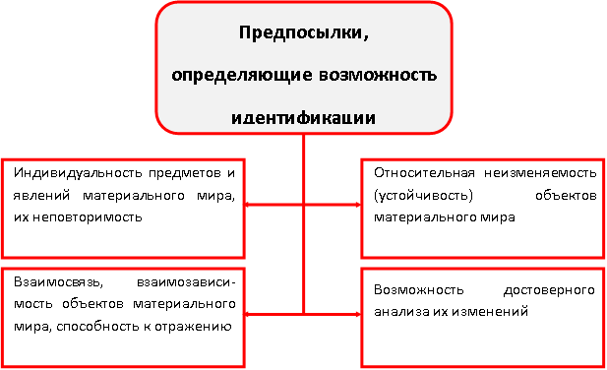

Slide 4
Различают три возможных варианта отождествления лица:
1. по следам, оставленным частями тела (рук, босых ног, зубов);
2. по следам, оставленным предметами человека (обувью, перчатками, орудием преступления) и по самим предметам (утерянным или брошенным вещам);
3. по совокупности данных, полученных путем идентификации в отношении предмета преступления, времени и способа его совершения, места преступления и т. п.

Slide 5
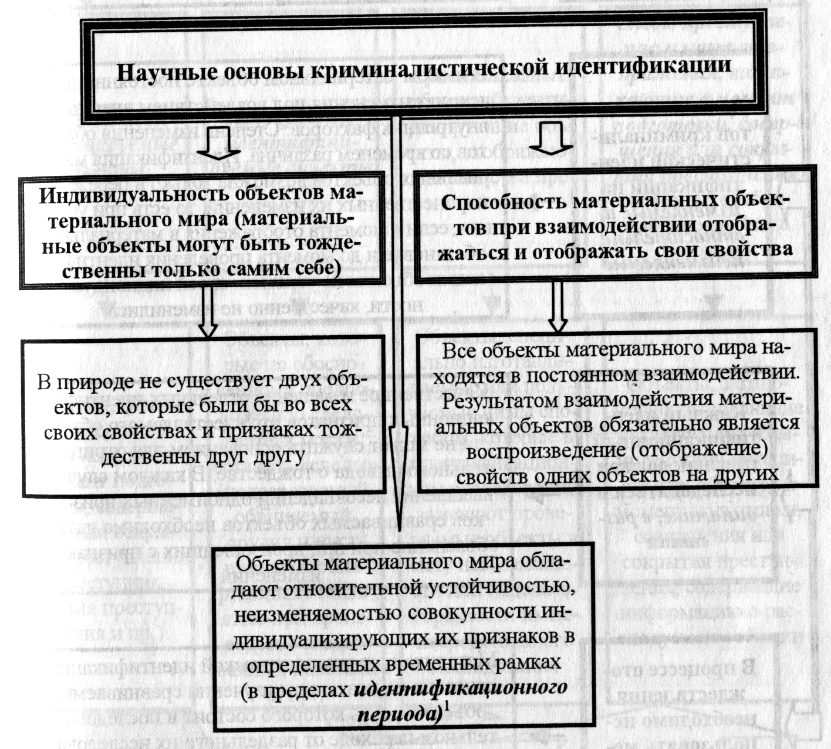

Slide 6
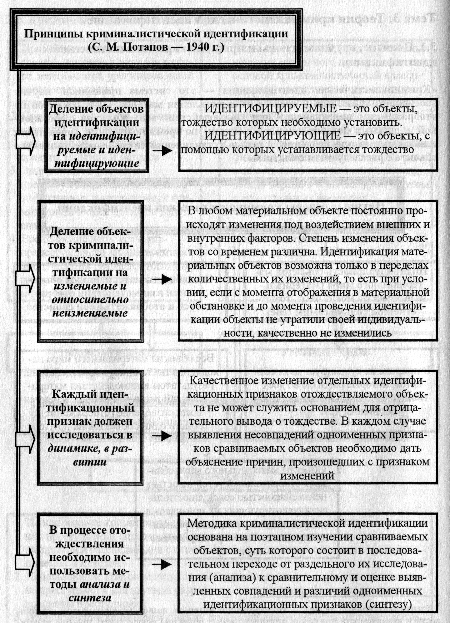

Slide 7
2.Объекты и субъекты криминалистической идентификации. Идентификационные признаки объекта.
В процессе установления тождества участвуют следующие объекты:
1). идентифицируемые (отождествляемые), люди, животные, предметы и др.;
2). идентифицирующие (отождествляющие), следы рук, ног, предметов, воспроизводство в памяти их признаков;
3). сравнительные и экспериментальные образцы, которые привлекаются при невозможности непосредственного сопоставления идентифицируемого и идентифицирующего объектов (огнестрельное оружие по пуле);
4). образцы - эталоны различных классификаций, привлекаемые при отсутствии проверяемых объектов для групповой идентификации искомого объекта (образцы ГСМ, хим. веществ, материалов пищевых продуктов).

Slide 8
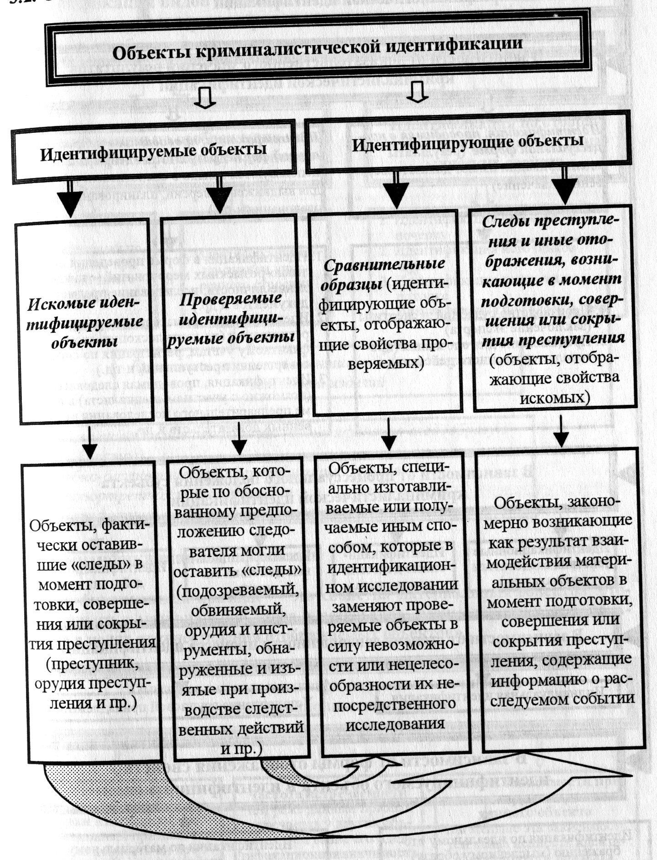

Slide 9
Идентифицируемые это те объекты – тождество, которых предстоит установить. Идентифицируемыми объектами выступают любые материальные тела, предметы, обладающие определенными устойчивыми внешними признаками, дающими возможность их отождествления. В качестве таких объектов может выступать человек (например, подозреваемый), предметы (например, орудия преступления, оружие, транспортные средства), животные.

Slide 10
Идентифицирующие – это те объекты, с помощью которых устанавливаются тождество. Они служат материалом для отождествления. Идентифицирующих объектов может быть несколько. В качестве таких объектов выступают различного рода отображения идентифицируемого объекта - следы рук, следы ног, следы инструмента, фотокарточка и другие. При отождествлении обычно сравнивают идентифицируемый объект с его отображением.

Slide 11
Идентификационные признаки подразделяются на общие и частные.
Общие признаки выражают наиболее общие черты, свойства, присущие однородным объектам по их форме, объему, весу, сорту и т.п. Они позволяют выделить определенную группу объектов из других групп. Например, ширина колеи шин автомашины запечатлевшаяся в следе на грунте, укажет нам тип модели автомашины.
Частные признаки – это конкретно-индивидуальные, детальные признаки, которые в своей неповторимой совокупности выделяют данный объект из ряда подобных. Например, дефекты протектора, отобразившиеся в следе автомашины, могут нам выделить из группы автомашин одной марки ту из них, которая оставила этот след.

Slide 12
В основу идентификации положено четыре свойства идентифицируемых объектов:
Индивидуальность;
относительная устойчивость;
взаимосвязь, взаимозависимость объектов материального мира;
способность их отражать свои свойства на других объектах.

Slide 14
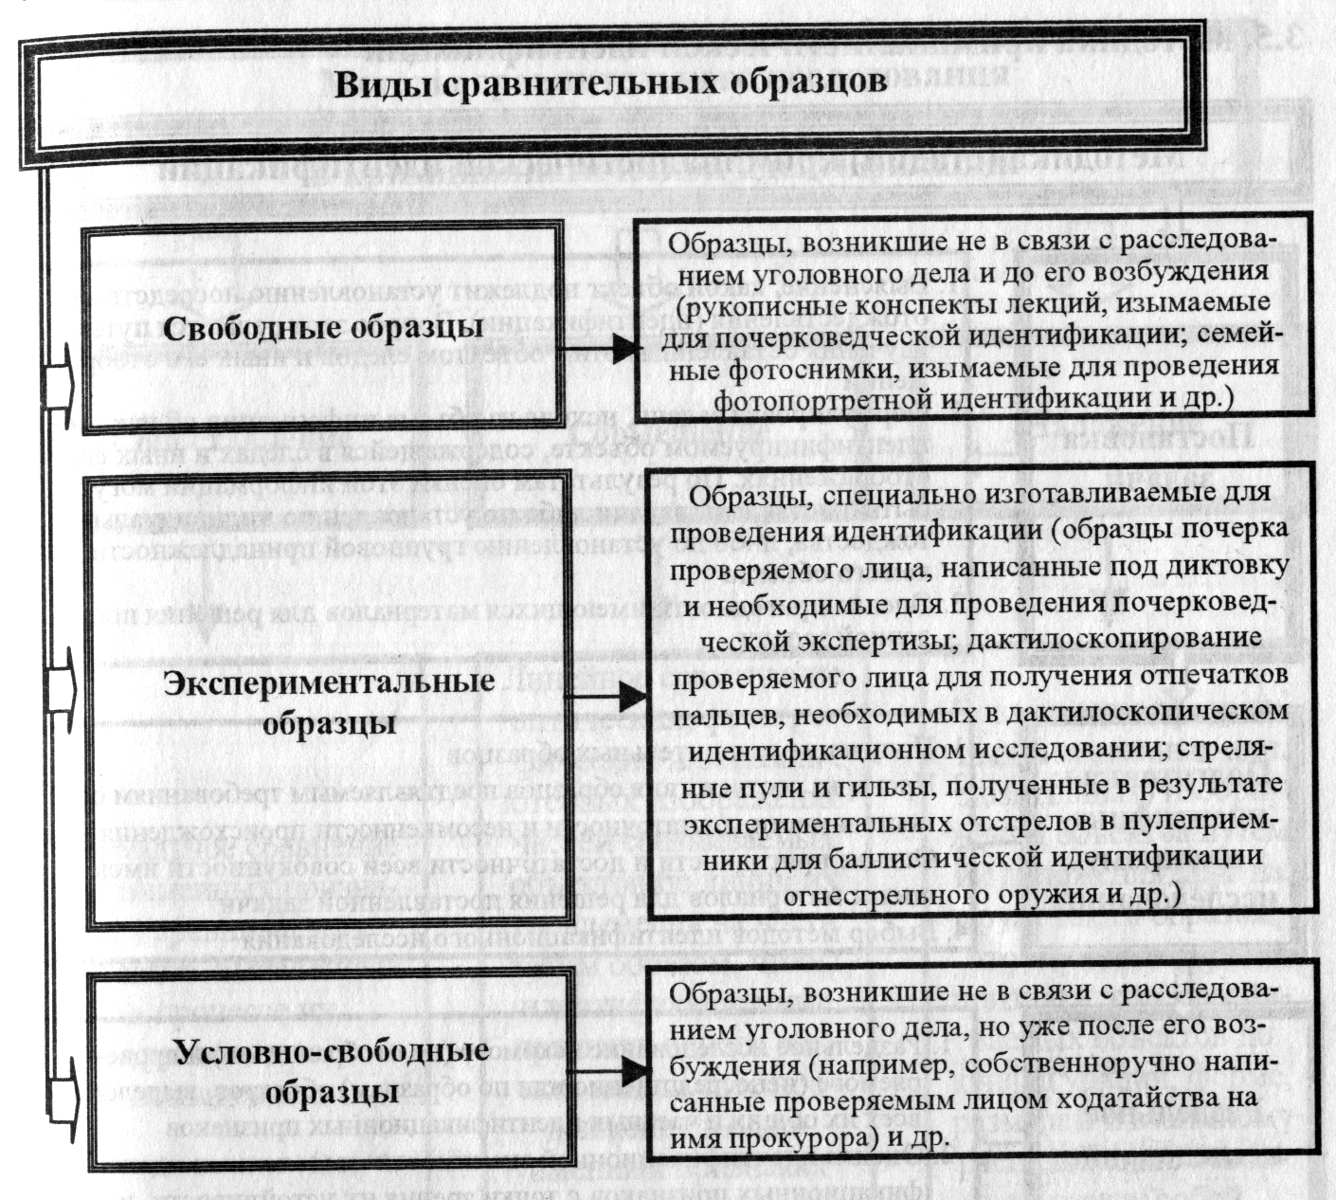

Slide 15
3. Формы и виды криминалистической идентификации
Различают следующие четыре вида идентификации:
1. Установление тождества объекта по его материально-фиксированным отображениям путем специального научного исследования различных следов.
2. Установление тождества объекта по ранее сделанному описанию (например, отождествление личности по "словесному портрету").
3. Установление тождества объекта по его мысленному образу, сохранившемуся в памяти тех или иных лиц (например, опознанию свидетелем, потерпевшим преступника).
4. Установление тождества объекта по признакам единого или общего источника происхождения (установления целого по частям). Например, идентификация по частям лезвия ножа, ножовочного полотна, стекла фары автомашины по осколкам, обнаруженным на месте преступления при наезде и т.п.

Slide 16
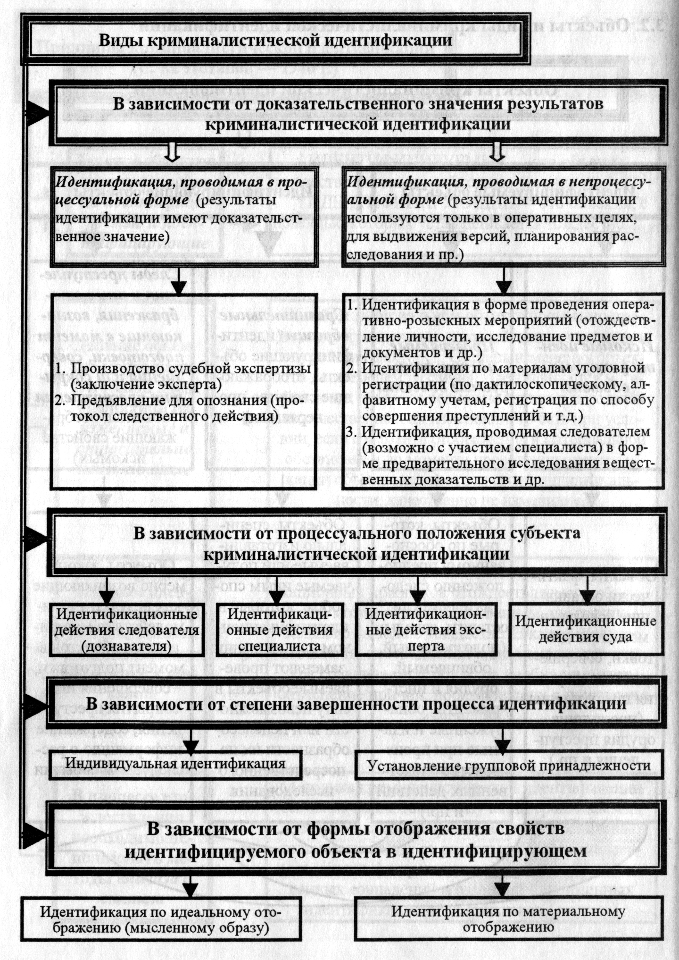

Slide 17
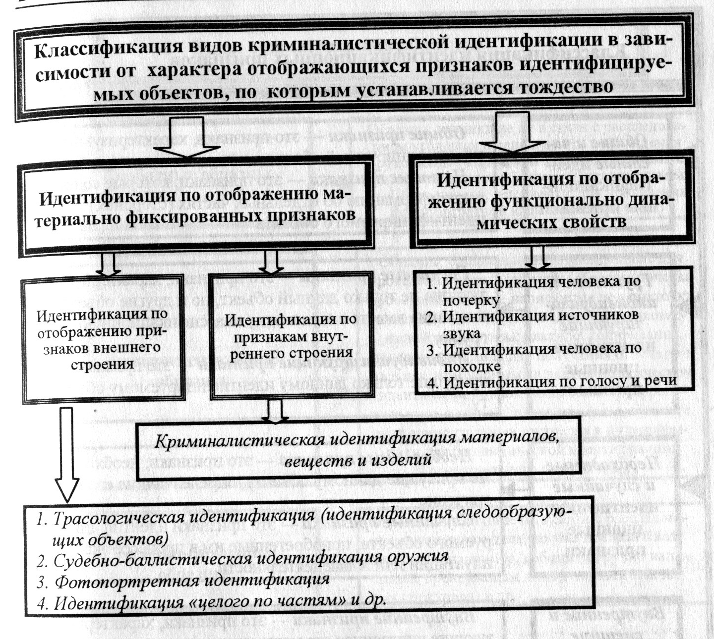

Slide 18
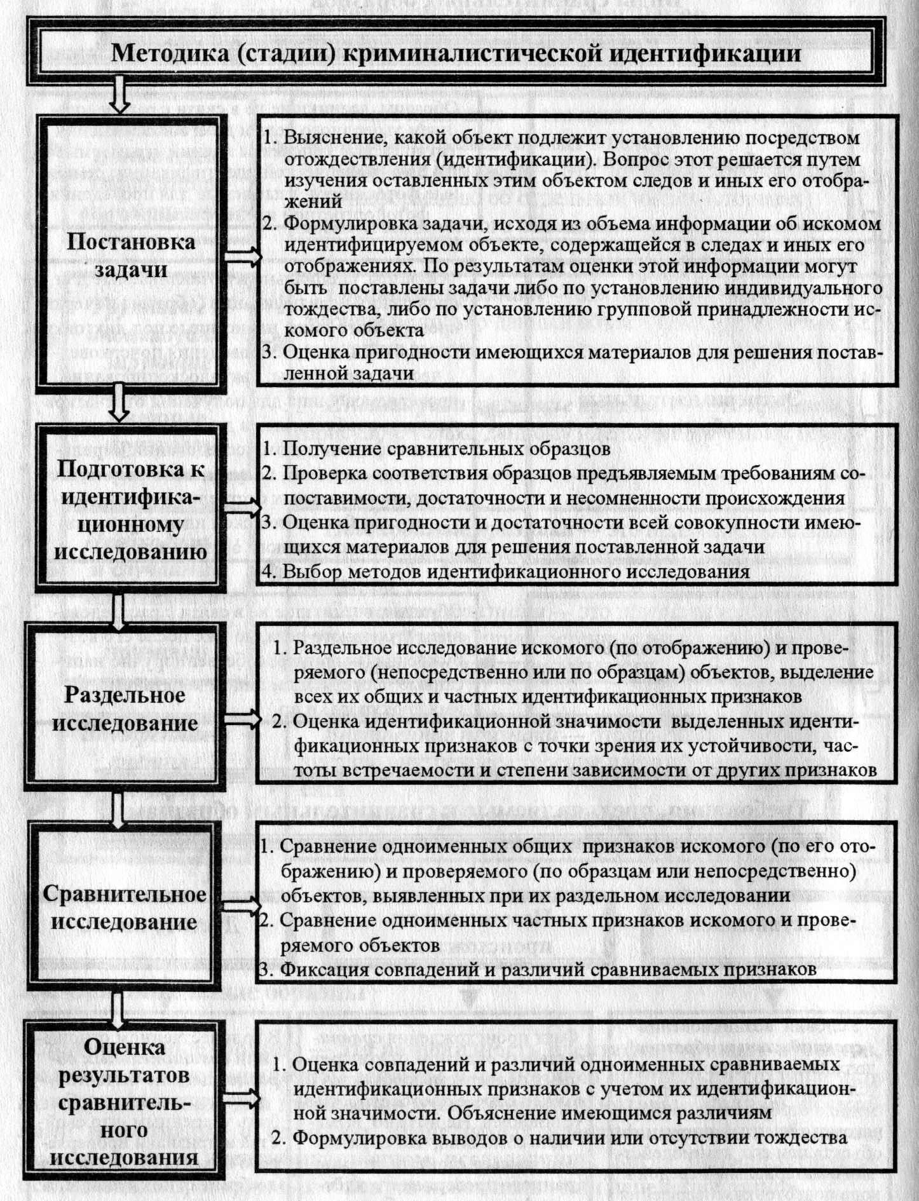

Slide 19
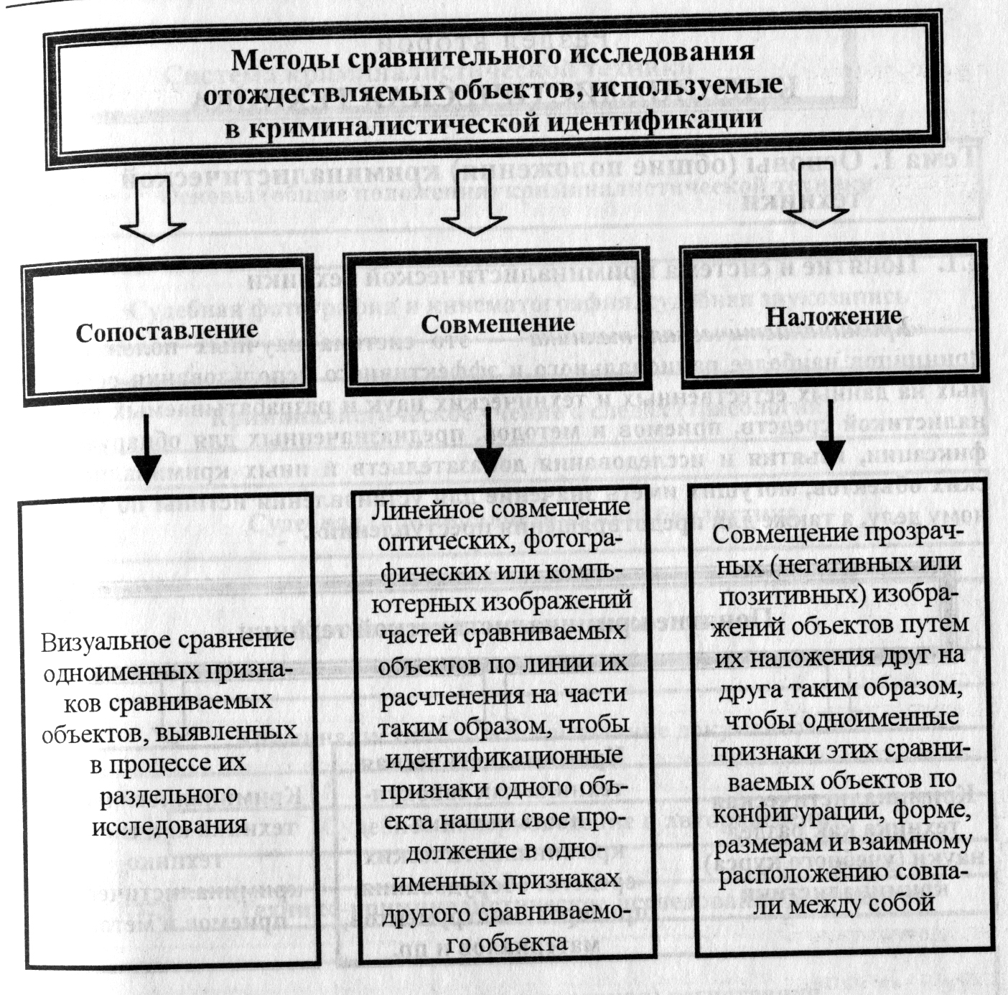

Slide 20
4. Установление групповой принадлежности объекта.
Под установлением групповой принадлежности в криминалистике понимается отнесение одного или нескольких объектов, имеющих отношение к расследуемому преступлению, к определенной группе объектов.
Например, установление марки автомашины по ширине следа колес, определенной системы, модели огнестрельного оружия по гильзе или пуле.

Slide 21
Установление групповой принадлежности прежде всего сужает круг объектов поиска. Установление групповой принадлежности того или иного объекта может являться предпосылкой к определению тождества и является в этом случае ее начальной стадией.

Slide 22
Установление групповой принадлежности объекта - это первый этап для решения основного вопроса криминалистической идентификации - вопроса о тождестве. Установление групповой принадлежности способствует наиболее эффективному проведению первоначальных следственных действий и оперативно-розыскных мероприятий по расследованию преступлений. Установление искомого объекта и его связи с расследуемым событием является одной из важных задач в цепи раскрытия и расследования преступлений.

Slide 23
5. Криминалистическая диагностика.
Диагностика означает выявление, различение, определение. Диагностические исследования в науке и практической деятельности людей проводятся для того, чтобы установить определенные свойства и состояния объектов, расшифровать динамику события, понять причину явления.

Slide 24
Научные основы криминалистической диагностики составляют:
возможность познания события по его отображению;
закономерность возникновения криминалистически значимой информации;
данные науки криминалистики о типичных моделях отражения механизма преступления (свойства личности, свойства предметов, взаимодействие объектов);
методы и методики криминалистического диагностирования.

Slide 25
Цели криминалистических диагностических исследований:
определение свойств и состояния объекта, его соответствия (несоответствия) заданным характеристикам (например, из какого металла изготовлено кольцо; исправен ли замок);
установление факта и причин изменения первоначального состояния объекта или его несоответствия заданным характеристикам (для исследования обстоятельств действия), например, с какой стороны произведен взлом преграды; подвергались ли документы частичным изменениям;
анализ криминальной ситуации: обстоятельств места, време­ни, механизма взаимодействия субъектов, предметов, причинно-следственных связей, механизма преступного события (например, установление механизма возникновения и развития пожара, причинно-следственной связи между коротким замыканием и возникновением пожара).

Slide 26
Методологическую основу криминалистической диагностики определяют:
принципиальная возможность познания объекта, события по его отображению;
сведения об общих закономерностях возникновения доказательств, включая вещественные, как средства отражения криминалистически значимой информации;
сведения, накопленные криминалистикой о закономерно­стях возникновения исследуемых ею объектов, свойствах и признаках;
сведения о типичных моделях отражения действия (события) с учетом объективных свойств взаимодействовавших предме­тов, условий взаимодействия и, при необходимости, свойств личности (физических, психофизиологических и др.);
владение методиками исследования объектов криминалистической экспертизы и всем арсеналом необходимых методов (аналогией, моделированием, экстраполяцией, анализом, синтезом, экспериментом и др.)

Slide 27
Задачи, разрешаемые криминалистической диагностикой, подразделяют на простые и сложные, прямые и обратные.
К простым диагностическим задачам относятся:
1) Диагностирование свойств и состояния объекта, которое непосредст­венно включает:
• исследование свойств объекта, его соответствие определенным (заданным, установленным стандартом) характеристикам;
• определение фактического состояния объекта, наличия или отсутствия каких-либо отклонений от его нормального состояния;
• установление первоначального состояния объекта;
• определение причин и условий изменения свойств (состояния) объекта.
2) Диагностирование свойств и состояния объекта по его отображению включает:
• определение степени информативности следа;
• установление свойств и состояния объекта в момент воз­никновения отображения;
• определение причины изменения свойств или состояния
объекта.

Slide 28
Сложные (составные) диагностические задачи — исследова­ние механизмов, событий, процессов и действий по результатам (объектам, отображениям): • определение механизма события, процесса, действия, возможность судить о механизме и обстоятельствах события по его результатам (последствиям, отображениям), отдельный этапам (стадиям, фрагментам) события; установление механизма события в его динамике; установление возможности (невозможности) совершения определенных действий при определенных условиях; установление соответствие (несоответствия) действий специальным правилам; • определение условий (обстановки): времени (периода) или хронологической последовательности действия (события) определение места действия (его локализация, границы) позиции участников; определение иных условий; • определение причинно-следственных связей между действиям и наступившими последствиями.

Slide 29
Диагностическое исследование состоит из ряда этапов, причем количество этапов определяется сложностью решаемой задачи:
1. Формулирование задачи диагностического исследования.
2. Решение простой диагностической задачи. Для этого изуча­ют признаки объекта и по ним определяют его свойства и состояния; например, устанавливают химический состав микрочастиц взрывчатого вещества с места происшествия. Если ставится только эта задача — исследование заканчивается. В случае, когда простая задача служит для решения более сложной, — переходят к следующему этапу.
3. На основании результатов решения простых задач и полученных в результате признаков производится построение типовой модели (реконструкция) процесса, способа действия, события, явления. Например, на основании состава взрывчатого вещества и анализа повреждений производится моделирование условий взрыва.
4. Выведение следствий из полученной модели и сравнение гипотетических следствий с отображениями на элементах вещной обстановки, выявление специфических особенностей.
5. При положительных результатах сравнения — установле­ние механизма данного события, процесса, действия (например установление механизма взрыва), при отрицательных — возврат к первому или второму этапу.

Slide 30
Благодарю за внимание!!!

